Slide 1
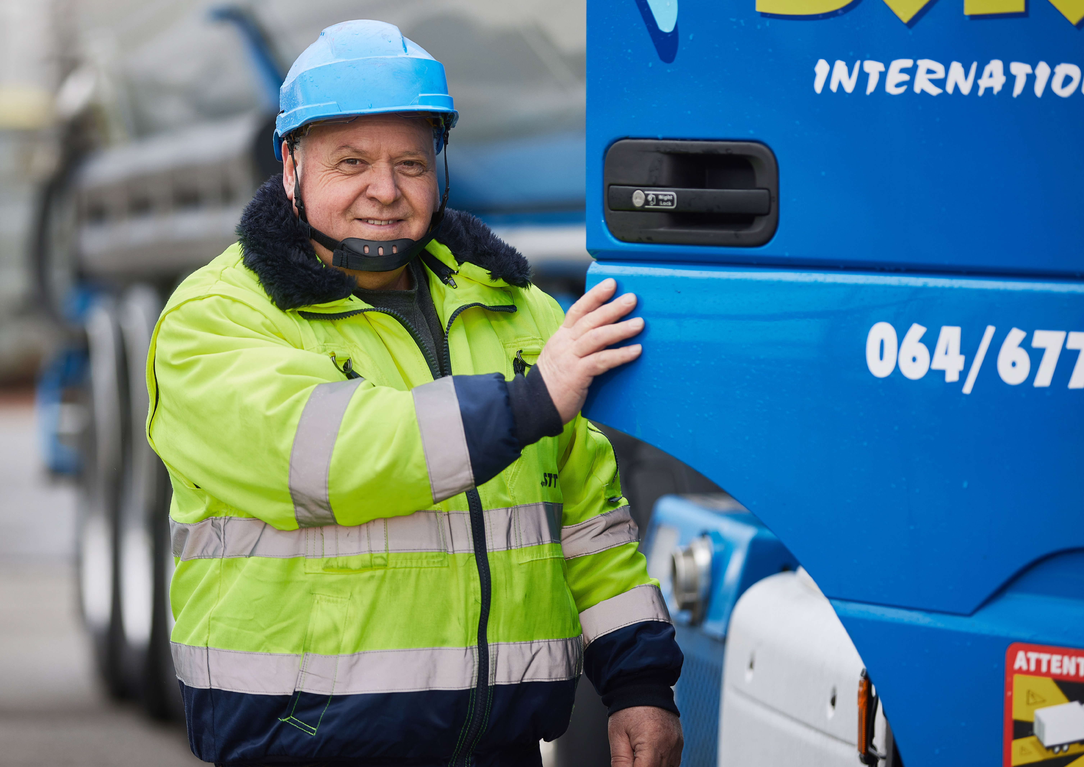
Je suis #SafeDriver
Je maîtrise mon véhicule en toutes circonstances

